Slide 1
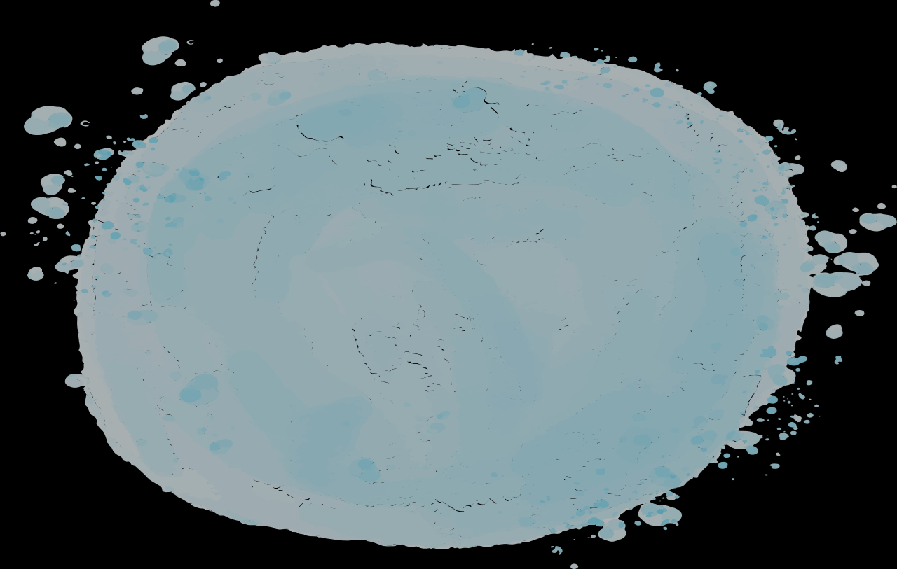



Summer
Tập viết
(1 tiết sau bài 72, 73)

Slide 2



Nội dung viết:
Viết đúng un, ut, ưt, uôn, uôt, phun, bút, mứt, chuồn chuồn, chuột
Chữ thường, cỡ vừa, đúng kiểu, đều nét.

Slide 3




Các vần, tiếng nào vừa học?
Vần: un, ut, ưt, uôn, uôt
Tiếng: phun, bút, mứt, chuồn chuồn, chuột

Slide 4
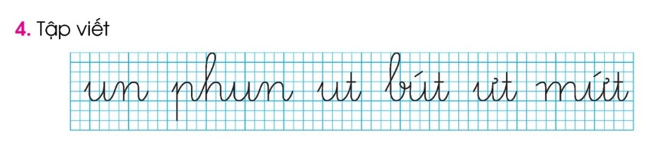
Em nêu cách viết các vần?

Slide 5

Tập viết: un , phun, ut, bút, ưt, mứt

Slide 6
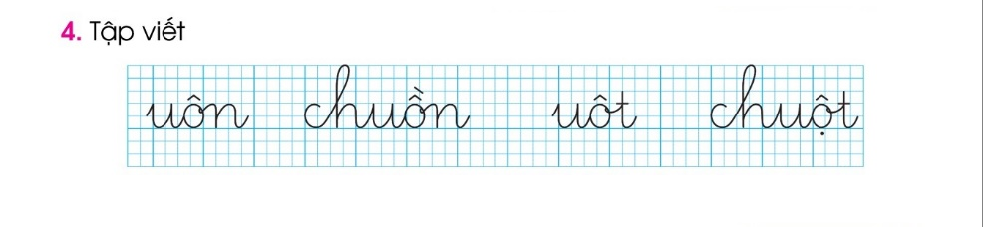
Em nêu cách viết các vần?

Slide 7
Tập viết: uôn, chuồn, uôt, chuột

Slide 8
Viết vào vở Luyện viết 1, tập 1

Slide 9

Củng cố - Dặn dò

Slide 10
Summer
Cảm ơn các em đã đồng hành cùng cô.

